Slide 1
İstanbulUzman
Büyük endüstriyel kazalar
İSTANBULUZMAN

Slide 2

AMAÇ
Riskli sanayi tesislerde kaza risklerini değerlendirmek,
İllerde, çevre ve toplumu etkileyebilecek düzeyde büyük kaza riski taşıyan sabit tesislerde meydana gelebilecek acil durumlarda zararı en aza indirmek için hazırlıklı olmaktır.
Zamanında müdahale amacıyla, ilde görevli kurum ve kuruluşlarla, gerektiğinde bölgesel koordinasyonu da sağlayarak, plan çerçevesinde mevcut personel ve teçhizatla zararı en az düzeyde tutacak tedbirleri almaktır.

Slide 3
BÜYÜK ENDÜSTRİYEL KAZALARIN KONTROLÜ
HAKKINDA YÖNETMELİK 18.08.2010
KAPSAM
Bu Yönetmelik; mevcut, öngörülen veya endüstriyel bir kimyasal prosesin kontrol kaybı esnasında oluşacağı beklenen tehlikeli maddeleri, Ek I’in Bölüm 1 ve Bölüm 2’sinde belirtilen sınır değerlere eşit veya üzerindeki miktarlarda bulunduran alt ve üst seviyeli kuruluşlara uygulanır
İSTİSNALAR
Nükleer kazalar,
Askeri tesislerdeki kazalar,
Genetik olarak değişikliğe uğramış organizmaların kaza ile ortaya çıkması,
Deniz araştırmaları dahil, denizdeki faaliyetlerden kaynaklanan kazalar,
Deniz araçlarından denize petrol ya da başka kimyasal maddelerin dökülmesi
kapsam dışındadır.

Slide 4
TANIMLAR
Büyük kaza: Herhangi bir kuruluşun işletilmesi esnasında, kontrolsüz gelişmelerden kaynaklanan ve kuruluş içinde veya dışında çevre ve insan sağlığı için anında veya daha sonra ciddi tehlikeye yol açabilen bir veya birden fazla tehlikeli maddenin sebep olduğu büyük bir emisyon, yangın veya patlama olayını ifade eder.
Depolama: Tehlikeli maddenin, güvenli bir yerde, gerekli şartlar sağlanmış olarak kontrol altında tutulması veya stokta bulundurulmasını,
Tehlikeli madde: Ek I, Bölüm 1, Kolon 1’de listelenen veya Ek I, Bölüm 2, Kolon 1’de listelenen bir kategori içerisindeki hammadde, ürün, yan ürün, artık veya ara madde olarak mevcut olan veya bir kaza sırasında oluşması beklenen bir maddeyi, karışımı veya müstahzarı,

Slide 5
İŞVERENLERİN YÜKÜMLÜLÜKLERİ
İşletmeci, büyük kazaları önlemek ve önlenemediği durumlarda bunların etkilerini çevre ve insanlara en az zarar verecek şekilde sınırlamak için gerekli tüm tedbirleri almakla yükümlüdür.
Çevre ve Orman Bakanlığının internet sayfasındaki özel program paketini kullanarak ikinci fıkradaki bilgileri içeren bir bildirim gönderir.
Alt seviyeli kuruluşların işletmecileri, büyük kazaların önlenmesi ile ilgili politikasını belirten bir büyük kaza önleme politikası belgesini, bu Yönetmeliğin yürürlük tarihine kadar hazırlar ve bunu muhafaza eder ve uygular. Bu politika, uygun araçlar, yapılar ve yönetim sistemleri kullanılarak, çevre ve insanlar için yüksek seviyede bir koruma sağlayacak şekilde belirlenir.
Üst seviyeli bir kuruluşun işletmecisi, asgari olarak Ek II’nin 1 inci ve 2 nci maddesinde belirtilen bilgileri içermek kaydıyla beşinci fıkra uyarınca çıkarılacak rehberi dikkate alarak bir güvenlik raporu hazırlar veya hazırlatır.

Slide 6
İŞVERENLERİN YÜKÜMLÜLÜKLERİ
Hazırlanan güvenlik raporu ve tesiste bulunan tehlikeli maddelerin güncel envanterini de içerecek şekilde hazırlar ve Çalışma ve Sosyal Güvenlik Bakanlığı İş Teftiş Kurulu Başkanlığına gönderir.
İşletmeci, tesiste veya kuruluşta, depolamada, kullanılan proseste büyük kazaların önlenmesi ile ilgili önemli yan etkileri olabilecek, mevcut tehlikeli maddelerin niteliğinin veya miktarının değişmesi hâlinde, büyük kaza önleme politikası belgesinde gerekli değişiklikleri yapar.
İşletmeci hazırlamış olduğu büyük kaza önleme politikası belgesinde belirtilen politikayı uygular.

Slide 7
BAKANLIK TARAFINDAN YÜRÜTÜLEN İŞLEMLER
Çalışma ve Sosyal Güvenlik Bakanlığı, kuruluşun güvenlik raporunu almasını müteakiben iki ay içerisinde güvenlik raporunun değerlendirme sonucuyla ilgili olarak;
Değerlendirme sonucu olumlu ise, onaylanmış güvenlik raporunun son halini; kuruluş belediye ve mücavir alanları içinde ise ilgili belediyeye, mücavir alanlar dışında ise ilgili il özel idaresine ve işletmeciye gönderir. Ayrıca, bu durumu Çevre ve Orman Bakanlığına ve Başbakanlık Afet ve Acil Durum Yönetimi Başkanlığına bildirir.
b) Değerlendirme sonucu olumsuz ise, kuruluşla ilgili gerekli yasal işlemi başlatır ve bu durumu Çevre ve Orman Bakanlığına, Başbakanlık Afet ve Acil Durum Yönetimi Başkanlığına, kuruluş belediye ve mücavir alanları içinde ise ilgili belediyeye, mücavir alanlar dışında ise ilgili il özel idaresine bildirir.
.

Slide 8
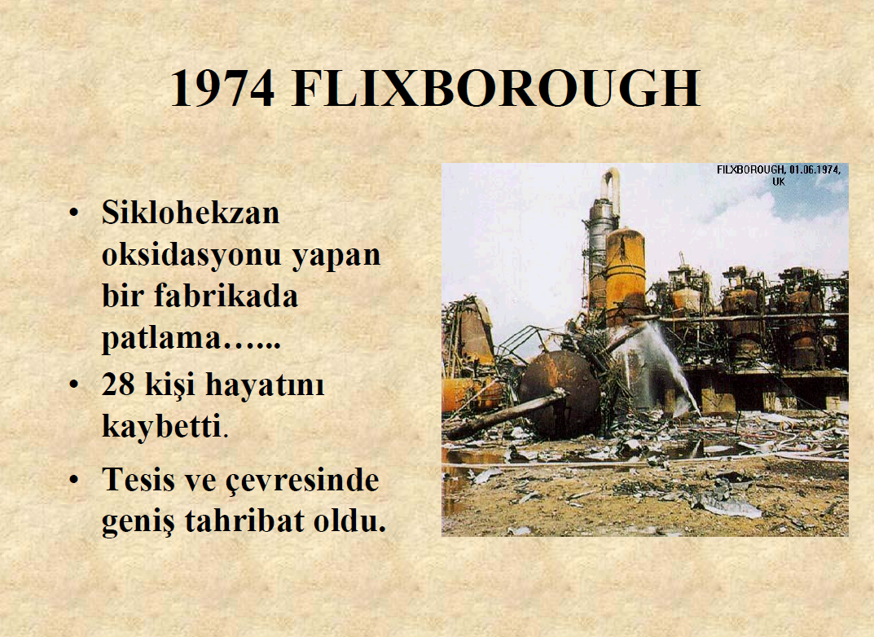
KAZA ÖRNEKLERİ

Slide 9
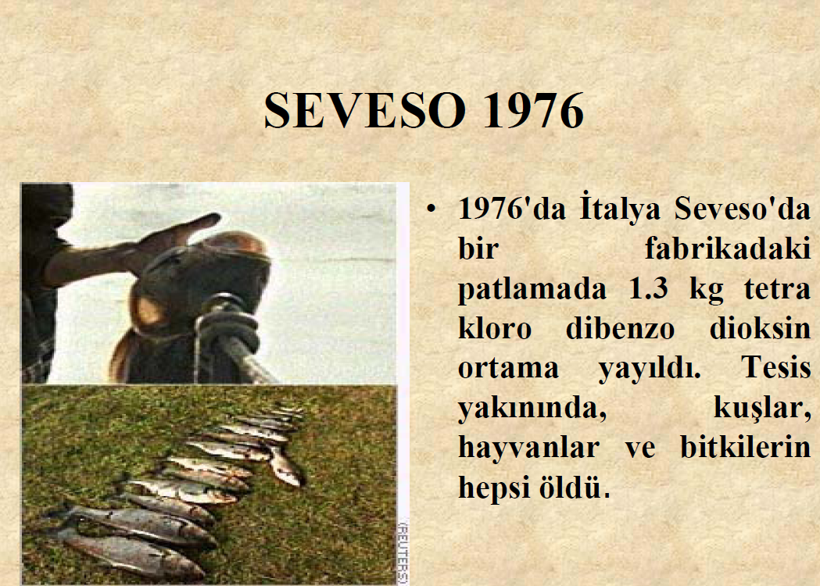
KAZA ÖRNEKLERİ

Slide 10
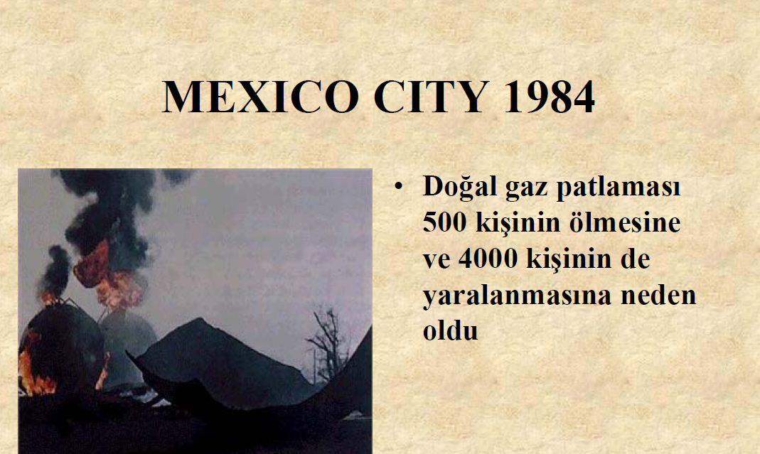
KAZA ÖRNEKLERİ

Slide 11
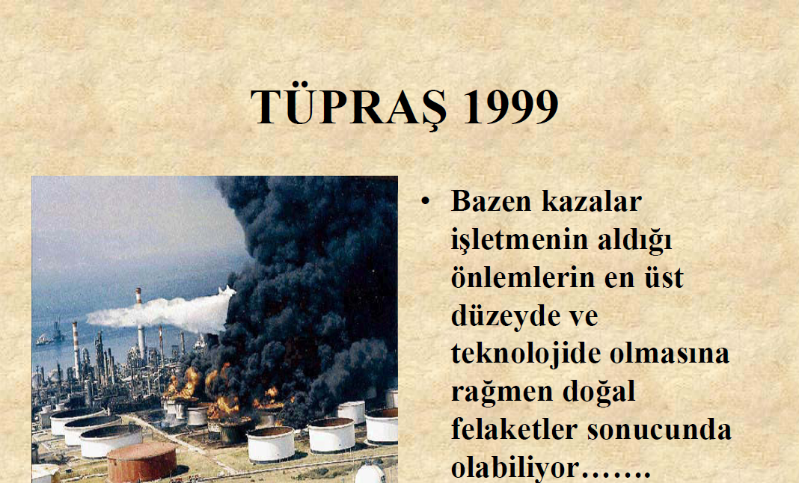
KAZA ÖRNEKLERİ

Slide 12
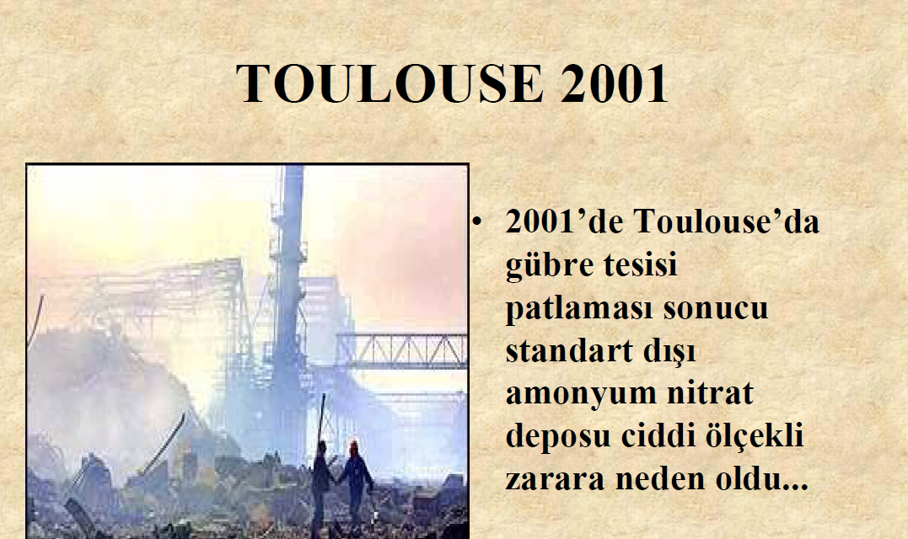
KAZA ÖRNEKLERİ

Slide 13
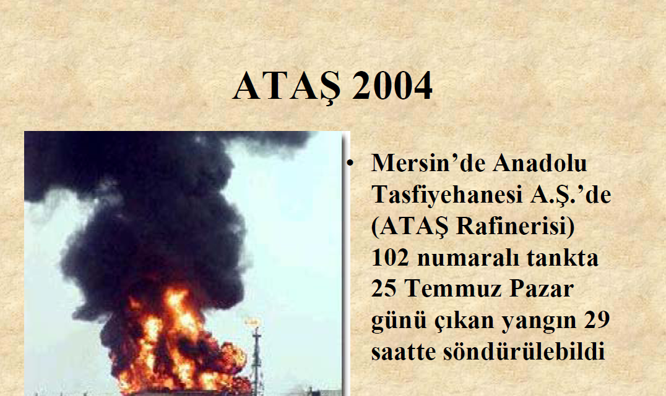
KAZA ÖRNEKLERİ

Slide 14
ACİL DURUM PLANI GENELGESİ 12.07.2010
KAPSAM
Plan özellikle EK I’de verilen işyerlerinde, Ek-2, 3 ve 4’te verilen isim, miktar ve özellikteki maddelerden bir veya daha fazlasını kullanan, depolayan, işleyen, üreten veya atık olarak bertaraf eden tesisler ile, bu maddelerintesis içinde taşınması durumlarında geçerlidir.
Ancak,
Nükleer kazalar,
Askeri tesislerdeki kazalar,
Genetik olarak değişikliğe uğramış organizmaların kaza ile ortaya çıkması,
Deniz araştırmaları dahil, denizdeki faaliyetlerden kaynaklanan kazalar,
Deniz araçlarından denize petrol ya da başka kimyasal maddelerin dökülmesi
plan kapsamı dışındadır.

Slide 15
IDARİ SORUMLULUK
Planın uygulanmasından valiler sorumludur.
Vali, Acil durum planının hazırlanmasını ve uygulanmasını temin için “Acil Durumlara Hazırlık Komisyonu”nu kurar. Acil Durumlara Hazırlık Komisyonu, Valinin başkanlığında ilgili Bakanlıkların yetkili il/bölge müdürlerinden oluşur.
Ayrıca aşağıda isimleri belirtilen kurum ve kuruluşların temsilcileri de bu komisyona dahil edilebilir.
Sanayi Odası Temsilcisi
Belediye Başkanlıkları
Belediye başkanlıklarına bağlı ilgili birimlerin temsilcileri (itfaiye gibi)
Tehlikeli tesislerin işletmecileri
Medya temsilcileri
Gönüllü kuruluşlardan seçilecek bir temsilcileri..

Slide 16
ACİL DURUMLARDA BÖLGESEL İŞBİRLİĞİ
İllerde, acil durumlara hazırlık ve müdahalede gerektiğinde bölgesel işbirliği yapmak amacıyla genelgede belirtilen bölgelerde, belirtilen ilin valisi bölge sorumlusu olacaktır.
Bölge sorumlusu vali bölgesinde bulunan illerin müdahale kapasitesini değerlendirecek ve kaza anında o ilde ihtiyaç duyulan personel, ekipman ve diğer ihtiyaçları bölgesindeki diğer illerden temin etmek için koordinasyonu sağlayacaktır.
Karadeniz Bölgesinde........................Trabzon Valisi
Akdeniz Bölgesinde...........................Adana Valisi
Güneydoğu Anadolu Bölgesinde.......Diyarbakır Valisi
İç Anadolu Bölgesinde......................Kırıkkale Valisi
Marmara Bölgesinde.........................Kocaeli valisi
Ege Bölgesinde..................................İzmir Valisi

Slide 17

Teşekkür Ederim
İSTANBULUZMAN
Notes:
17
17

